Slide 1

Workshop Demokratie-erlass
19.3.20255

Slide 2
Ablauf Workshop
Zeit | Inhalt
14:15 -14:25 | Einführung Demokratieerlass Vorstellen Ablauf Workshop
14:30 – 15:30 | Arbeitsphase I – Homogene Gruppen Konkrete – Umsetzungsideen im eigenen Unterricht / Schulaltag, z.B. Mathe-Lehrkräfte Koordinatoren Unesco-Arbeit DAZ Lehrkräfte
15:30 – 16:00 | Vorstellen der Gruppenergebnisse
16:00 – 16:15 | Kurze Ansprache der Schulleitung der WRS und Kekse
16:15 – 17:00 | Welche Möglichkeiten bietet das UNESCO-Netzwerk bei der Umsetzung des Demokratieerlasses Vorstellen der UNESCO Plattformen durch Nina Einpflegen der Arbeitsergebnisse in die Plattform Gibt es Interesse gemeinsam an einzelnen Punkten weiterzuarbeiten? Gemeinsames Brainstorming, was erhoffen, wünschen wir uns noch, was könnte uns noch unterstützen?

Slide 3
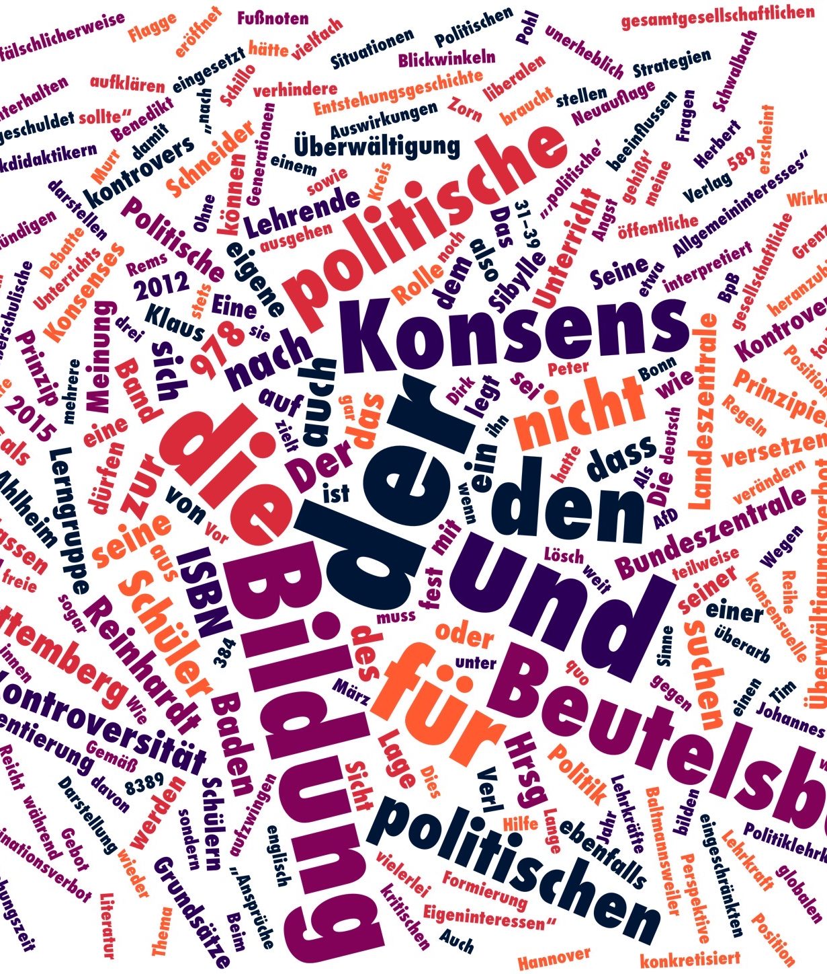
Beutelsbacher Konsens
Bildet einen Rahmen und bietet einen Handlungsleitfaden und Sicherheit für Demokratiebildung im Unterricht. Nicht nur in Geschichte
I. Überwältigungsverbot.
2. Was in Wissenschaft und Politik kontrovers ist, muss auch im Unterricht kontrovers erscheinen.
3. Der Schüler muss in die Lage versetzt werden, eine politische Situation und seine eigene Interessenlage zu analysieren,

Slide 4
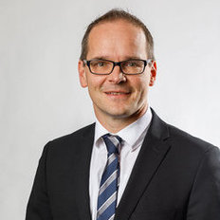
Zitat Kultusminister Grant Hendrik Tonne
„Der Erlass soll unsere Schulen ermutigen, anregen und motivieren. Er soll ein konkretes Verständnis von Demokratiebildung vermitteln und Perspektiven aufzeigen, wie ein demokratischer Schulentwicklungsprozess in Unterrichts- und Schulkultur fest verankert werden kann. Ziel muss es sein, Partizipation, Teilhabe und Engagement aller Beteiligten in Schule zu stärken. Unsere Schulen sollen Orte sein, an denen Demokratie erlernt und gelebt wird“
„Um das Engagement unserer Schulen weiter zu stärken und die Politik- und Demokratiekompetenzen junger Menschen zu fördern, haben wir die Demokratiebildung zum bildungspolitischen Schwerpunkt gemacht. Vor dem Hintergrund verschiedener Herausforderungen der Demokratie ist es notwendig, Schulen als Lebens- und Lernort unserer Demokratie nachhaltig zu stärken. Sie ist hierfür der geeignete Ort, weil hier alle Kinder, Jugendlichen und jungen Erwachsenen ganz unabhängig von ihrer Herkunft erreicht werden“

Slide 5
Stärkung der Demokratiebildung an […] Schulen […]
RdErl. D. MK. v. 11.5.2021
Die Schule ist kein wertneutraler Ort: Grundlegende demokratische Werte wie die Würde des Menschen, Freiheit und Gleichheit, Gerechtigkeit und Solidarität, Pluralismus und Gleichberechtigung sind verbindlich für die Demokratiebildung an Schulen. Grundlage hierfür bilden die allgemeinen Menschenrechte, die UN-Kinderrechtskonvention, die UN-Behindertenrechtskonvention, die Charta der Grundrechte der Europäischen Union und die im Grundgesetz verankerten Grundrechte.
Dazu gehört, Standpunkte und Meinungen nicht zu tolerieren, die mit der freiheitlich-demokratischen Grundordnung und den Menschenrechten unvereinbar sind. Keinesfalls dürfen sie seitens des schulischen Personals unkommentiert bleiben. Vielmehr sollten sie zum Anlass einer gemeinsamen Reflexion mit den Schülerinnen und Schülern dienen.
Gesellschaftliche Veränderungen, Krisen, Konflikte und Herausforderungen sollen im Unterricht regelmäßig zum Gegenstand kritisch-kontroverser Diskurse und Auseinandersetzungen gemacht werden. Dies geschieht gemäß dem „Beutelsbacher Konsens“
Weitere Bezüge:
Die Arbeit in den Schuljahrgängen 5 bis 10 des Gymnasiums 2.6
§ 2 NSchG
Niedersächsisches Schulgesetz:
[…] ²Erziehung und Unterricht müssen dem Grundgesetz für die Bundesrepublik Deutschland und der Niedersächsischen Verfassung entsprechen; die Schule hat die Wertvorstellungen zu vermitteln, die diesen Verfassungen zugrunde liegen. ³Die Schülerinnen und Schüler sollen fähig werden,
die Grundrechte für sich und jeden anderen wirksam werden zu lassen, die sich daraus ergebende staatsbürgerliche Verantwortung zu verstehen und zur demokratischen Gestaltung der Gesellschaft beizutragen,
[…]
ihre Beziehungen zu anderen Menschen nach den Grundsätzen der Gerechtigkeit, der Solidarität und der Toleranz sowie der Gleichberechtigung der Geschlechter zu gestalten,
den Gedanken der Völkerverständigung, insbesondere die Idee einer gemeinsamen Zukunft der europäischen Völker, zu erfassen und zu unterstützen und mit Menschen anderer Nationen und Kulturkreise zusammenzuleben,
[…]

Slide 6
Demokratie-erlass & UNESCO
2. Ziele und Aufgaben der Demokratiebildung in der Schule
[…]
Jungen Menschen politische Teilhabe zu ermöglichen und Partizipation zu stärken, ist ein zentrales Anliegen der Demokratiebildung. Dies teilt sie u.a. mit der Bildung für nachhaltige Entwicklung (BNE), der Europabildung und der Global Citizenship Education der UNESCO. […]
6. Aufbau von Netzwerken und Auszeichnung von Schulen Die Mitarbeit von Schulen in Netzwerken mit demokratiepädagogischer Schwerpunktsetzung – bspw. UNESCO-Projektschulen, Europaschule in Niedersachsen, Internationale Nachhaltigkeitsschule/Umweltschule in Europa, „Schule ohne Rassismus – Schule mit Courage“ – trägt wesentlich dazu bei, im Sinne von Peer-Learning das Lernen voneinander zu fördern und Demokratiebildung an Schulen zu verankern und zu vertiefen. […]
Das Wort UNESCO kommt in dem 6-seitigen Erlass drei Mal vor.
Daher stehen wir hier in einer besonderen Verantwortung für die Umsetzung dieses Erlasses

Slide 7

Beispiele für Umsetzungsideen bei uns
Vielfalt- Pause
Veranstaltungen – der Lenz
Anlassbezogene Pausenaktionen / Pausenaktionen zu Gedenktagen
Sensibilisierender Umgang mit Literatur
Awareness-Coaching
Wie redest du eigentlich mit mir? – Umgangsformen in und außerhalb des Unterrichts
Afrika-Woche – Korrektur des Bildes vom „armen schwarzen hungernden Kind“
Altagsrassismus
…

Slide 8
Welche ersten Ideen haben wir / die Schülerinnen?
Wiederkehrende Angebote für Schüler:innen eingebettet in Fachkurrikula (externe Partner)
Regelmäßige anlassbezogene Angebote für versch. Zielgruppen
Zusammenarbeit mit den Schüler:innen (Awareness-Training erster Versuch am 19.3.)
Pausen „Gemeinsam für Vielfalt“
Entwickeln von Ideen und Konzepten gemeinsam mit Euch und anderen Netzwerkpartnern!!!!

Slide 9

Werbung und Termine
Netzwerks politische Bildung in Lehre und Sozialer Arbeit
2.4.2025 17-18 Uhr: Hybride Veranstaltung
Input zum Thema "Neutralitätsgebot"
Referent: Leon Brandt, wissenschaftlicher Referent bei SOCLES, einem juristisch-interdisziplinären Forschungszentrum

Slide 10
Ablauf Workshop
Zeit | Inhalt
14:15 -14:25 | Einführung Demokratieerlass Vorstellen Ablauf Workshop
14:30 – 15:30 | Arbeitsphase I – Homogene Gruppen Konkrete – Umsetzungsideen im eigenen Unterricht / Schulaltag, z.B. Mathe-Lehrkräfte Koordinatoren Unesco-Arbeit DAZ Lehrkräfte
15:30 – 16:00 | Vorstellen der Gruppenergebnisse
16:00 – 16:15 | Kurze Ansprache der Schulleitung der WRS und Kekse
16:15 – 17:00 | Welche Möglichkeiten bietet das UNESCO-Netzwerk bei der Umsetzung des Demokratieerlasses Vorstellen der UNESCO Plattformen durch Nina Einpflegen der Arbeitsergebnisse in die Plattform Gibt es Interesse gemeinsam an einzelnen Punkten weiterzuarbeiten? Gemeinsames Brainstorming, was erhoffen, wünschen wir uns noch, was könnte uns noch unterstützen?

